Slide 1
Part 8
Muhammad rusdi

Slide 2
Application layer
Application Layer, Layer tujuh, adalah lapisan paling atas baik di OSI maupun di TCP / IP model. Application layer adalah lapisan yang menyediakan interface antara aplikasi yang digunakan untuk berkomunikasi dan jaringan yang mendasarinya di mana pesan akan dikirim. Protokol Application Layer digunakan untuk pertukaran data antara program yang berjalan pada source dan host tujuan.

Slide 3
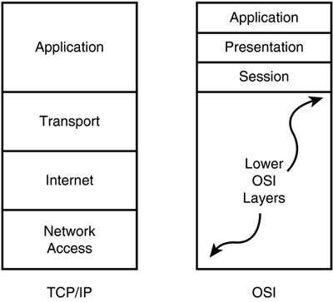
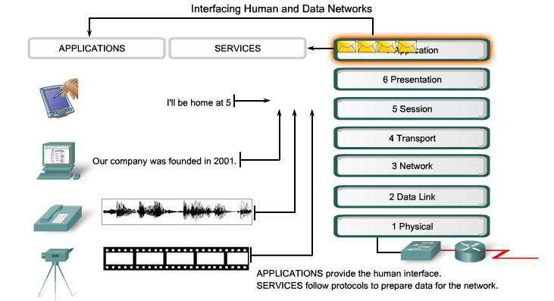
Osi dan tcp/ip model
Dalam model OSI, aplikasi yang berinteraksi langsung dengan orang dianggap berada di atas tumpukan, seperti masyarakat sendiri. Seperti semua lapisan dalam model OSI, Application Layer bergantung pada fungsi dari lapisan bawah untuk menyelesaikan proses komunikasi. Dalam Application Layer, protokol menentukan pesan apa yang dipertukarkan antara host sumber dan tujuan, sintaks dari perintah kontrol, jenis dan format data yang dikirim, dan metode yang sesuai untuk pemberitahuan kesalahan dan pemulihan.

Slide 4
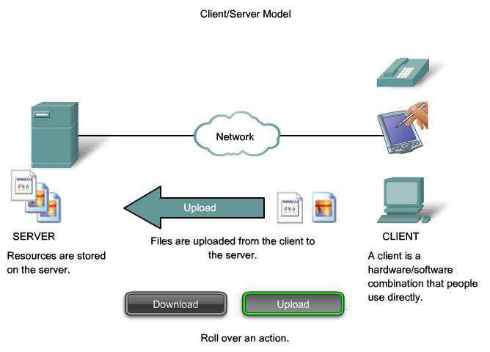
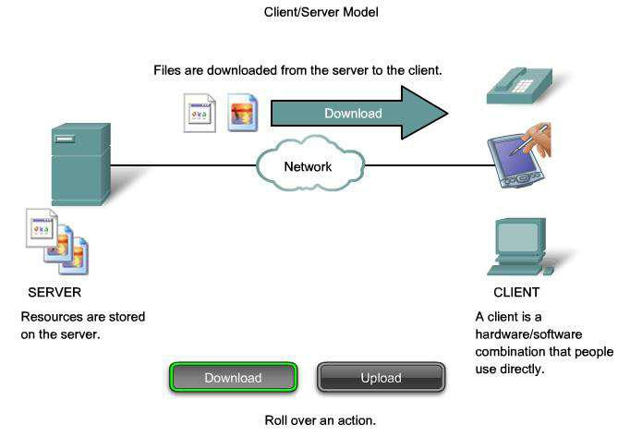
The client / server model
Dalam klien / server model, perangkat yang meminta informasi disebut klien dan perangkat menanggapi permintaan disebut server. Client dan server proses berada dalam Application Layer. Klien mulai pertukaran dengan meminta data dari server, yang merespon dengan mengirimkan satu atau lebih aliran data ke klien. Protokol Application Layer menggambarkan format dari permintaan dan respon antara klien dan server. Selain transfer data aktual, pertukaran ini juga mungkin membutuhkan informasi kontrol, seperti otentikasi pengguna dan identifikasi file data yang ditransfer.

Slide 5
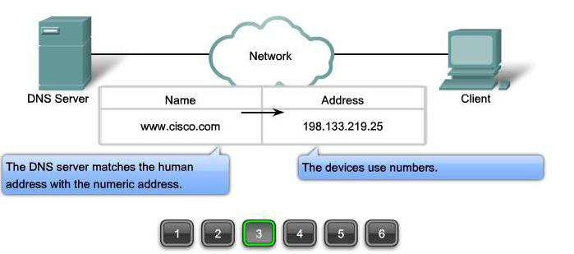
Protocol dalam application layer DNS Protocol
Domain Name System (DNS) adalah diciptakan untuk nama domain untuk alamat resolusi jaringan ini. DNS didistribusikan menggunakan satu set server untuk menyelesaikan nama-nama yang terkait dengan alamat nomor. Protokol DNS mendefinisikan sebuah layanan otomatis yang cocok dengan nama sumber daya dengan alamat jaringan yang dibutuhkan numerik. Hal ini termasuk format untuk pertanyaan, tanggapan, dan format data.

Slide 6
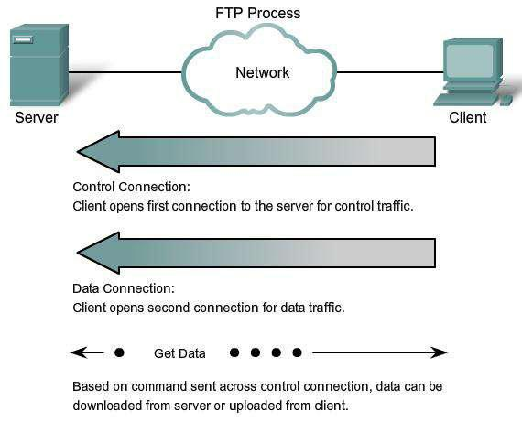
File transfer protocol (ftp)
File Transfer Protocol (FTP) adalah protokol lain Application Layer umum digunakan. FTP dikembangkan untuk memungkinkan untuk transfer file antara klien dan server. Sebuah klien FTP adalah sebuah aplikasi yang berjalan pada komputer yang digunakan untuk mendorong dan menarik file dari dari server yang menjalankan daemon FTP (ftpd).

Slide 7
Terimakasih
selamat belajar...

